Slide 3

培优课17 圆锥曲线中的最值、范围问题
培优点一 最值问题
培优点二 范围问题

Slide 4
培优点一 最值问题

Slide 5
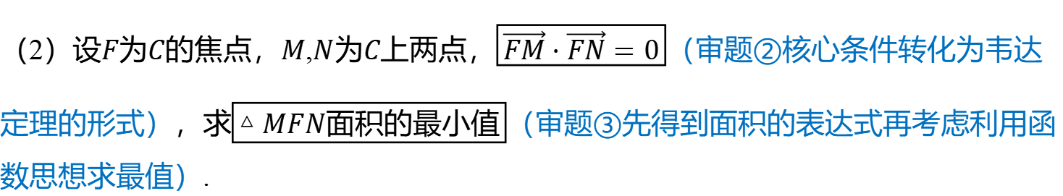
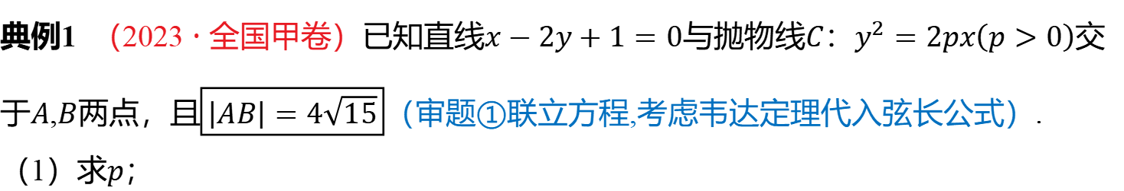
典例1 （2023 · 全国甲卷）已知直线$x−2y+1=0$与抛物线$C\text{：}y^{2}=2px\left(p>0\right)$ 交
于$A$,$B$两点，且$\boxed{\left|AB\right|=4\sqrt{15}}$ （审题①联立方程,考虑韦达定理代入弦长公式）.
（1）求$p$ ；
（2）设$F$为$C$的焦点，$M$,$N$为$C$上两点，$\boxed{\vec{FM}⋅\vec{FN}=0}$（审题②核心条件转化为韦达定理的形式），求$\boxed{△MFN\text{面积的最小值}}$ （审题③先得到面积的表达式再考虑利用函数思想求最值）.

Slide 6
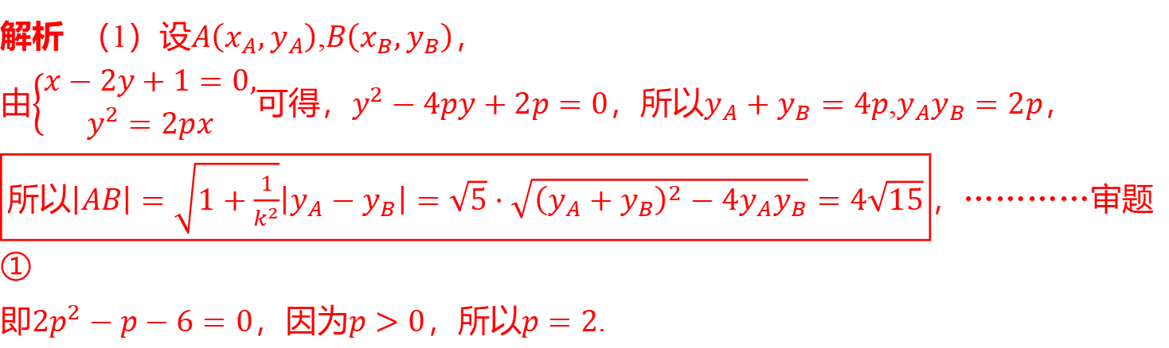
解题观摩
解析 （1）设$A\left(x_{A},y_{A}\right)$,$B\left(x_{B},y_{B}\right)$ ，
由$\left\{\begin{aligned}&x−2y+1=0, \\ &y^{2}=2px\end{aligned}\right.$可得，$y^{2}−4py+2p=0$，所以$y_{A}+y_{B}=4p$,$y_{A}y_{B}=2p$ ，
$\boxed{\text{所以}\left|AB\right|=\sqrt{1+\frac{1}{k^{2}}}\left|y_{A}−y_{B}\right|=\sqrt{5}⋅\sqrt{{\left(y_{A}+y_{B}\right)}^{2}−4y_{A}y_{B}}=4\sqrt{15}}$ ，…………审题
①
即$2p^{2}−p−6=0$，因为$p>0$，所以$p=2$ .

Slide 7
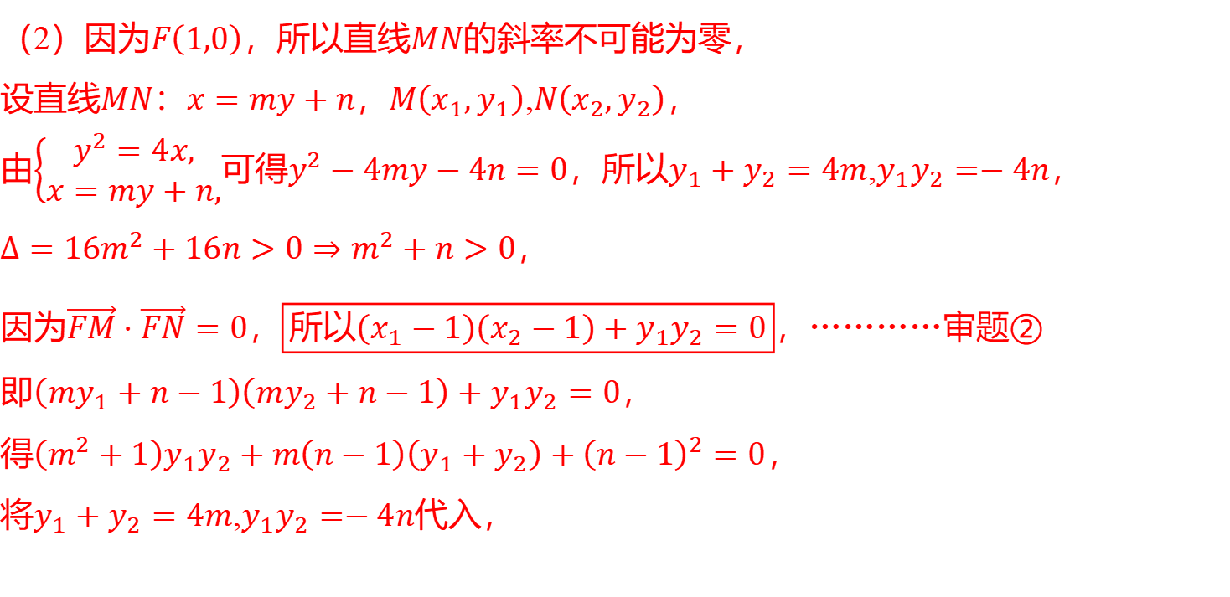
（2）因为$F\left(1,0\right)$，所以直线$MN$ 的斜率不可能为零，
设直线$MN\text{：}x=my+n$，$M\left(x_{1},y_{1}\right)$,$N\left(x_{2},y_{2}\right)$ ，
由$\left\{\begin{aligned}&y^{2}=4x, \\ &x=my+n,\end{aligned}\right.$可得$y^{2}−4my−4n=0$，所以$y_{1}+y_{2}=4m$,$y_{1}y_{2}=−4n$ ，
$\left.Δ=16m^{2}+16n>0⇒m^{2}+n>0\right.$ ，
因为$\vec{FM}⋅\vec{FN}=0$，$\boxed{\text{所以}\left(x_{1}−1\right)\left(x_{2}−1\right)+y_{1}y_{2}=0}$ ，…………审题②
即$\left(my_{1}+n−1\right)\left(my_{2}+n−1\right)+y_{1}y_{2}=0$ ，
得$\left(m^{2}+1\right)y_{1}y_{2}+m\left(n−1\right)\left(y_{1}+y_{2}\right)+{\left(n−1\right)}^{2}=0$ ，
将$y_{1}+y_{2}=4m$,$y_{1}y_{2}=−4n$ 代入，

Slide 8
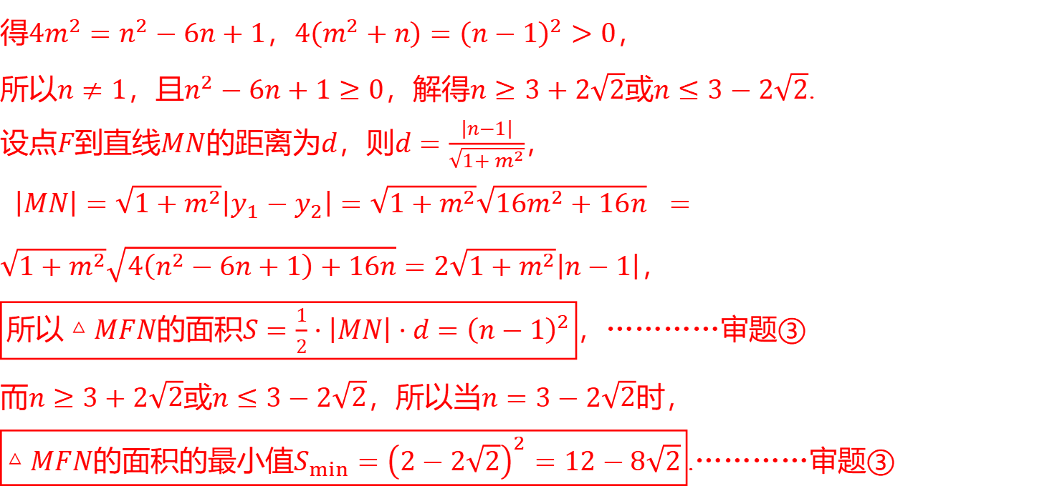
得$4m^{2}=n^{2}−6n+1$，$4\left(m^{2}+n\right)={\left(n−1\right)}^{2}>0$ ，
所以$n≠1$，且$n^{2}−6n+1≥0$，解得$n≥3+2\sqrt{2}$或$n≤3−2\sqrt{2}$ .
设点$F$到直线$MN$的距离为$d$，则$d=\frac{\left|n−1\right|}{\sqrt{1+m^{2}}}$ ，
$\left|MN\right|=\sqrt{1+m^{2}}\left|y_{1}−y_{2}\right|=\sqrt{1+m^{2}}\sqrt{16m^{2}+16n} =\sqrt{1+m^{2}}\sqrt{4\left(n^{2}−6n+1\right)+16n}=2\sqrt{1+m^{2}}\left|n−1\right|$ ，
$\boxed{\text{所以}△MFN\text{的面积}S=\frac{1}{2}⋅\left|MN\right|⋅d={\left(n−1\right)}^{2}}$ ，…………审题③
而$n≥3+2\sqrt{2}$或$n≤3−2\sqrt{2}$，所以当$n=3−2\sqrt{2}$ 时，
$\boxed{△MFN\text{的面积的最小值}S_{min}={\left(2−2\sqrt{2}\right)}^{2}=12−8\sqrt{2}}$ .…………审题③

Slide 9
圆锥曲线中的最值问题类型较多,解法灵活多变,但总体上主要有两种方法:
1. 几何法,若题目的条件和结论能明显体现几何特征及意义,则考虑利用图形性质
来解决.
2. 代数法,若题目的条件和结论能体现一种明确的函数关系,则可先建立起目标函
数,再求这个函数的最值,最值常用基本不等式法、配方法及导数法求解.

Slide 10

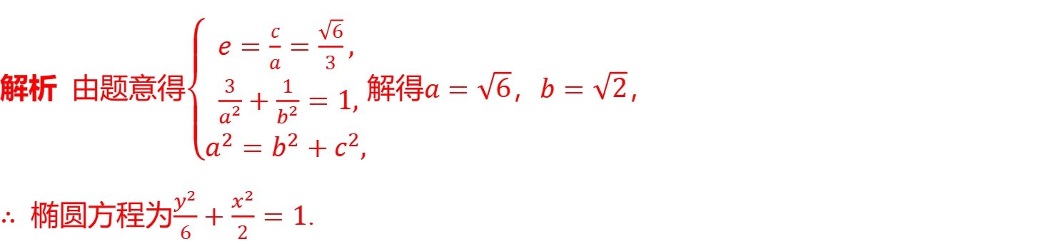
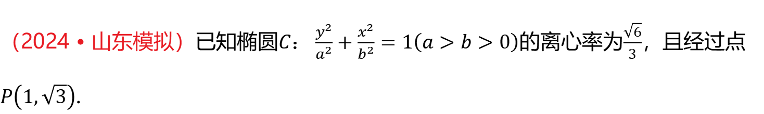
&1& 从抛物线变到椭圆
（2024 · 山东模拟）已知椭圆$C\text{：}\frac{y^{2}}{a^{2}}+\frac{x^{2}}{b^{2}}=1\left(a>b>0\right)$的离心率为$\frac{\sqrt{6}}{3}$，且经过点$P\left(1,\sqrt{3}\right)$ .
（1）求椭圆$C$ 的方程；
解析 由题意得$\left\{\begin{aligned}&e=\frac{c}{a}=\frac{\sqrt{6}}{3}, \\ &\frac{3}{a^{2}}+\frac{1}{b^{2}}=1, \\ &a^{2}=b^{2}+c^{2},\end{aligned}\right.$解得$a=\sqrt{6}$，$b=\sqrt{2}$ ，
$∴$ 椭圆方程为$\frac{y^{2}}{6}+\frac{x^{2}}{2}=1$ .

Slide 11
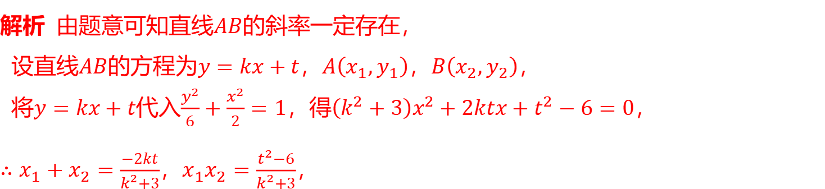
（2）若$A$，$B$为椭圆$C$上两点，直线$PA$与$PB$的倾斜角互补，求$△PAB$ 面积的最大值.
解析 由题意可知直线$AB$ 的斜率一定存在，
设直线$AB$的方程为$y=kx+t$，$A\left(x_{1},y_{1}\right)$，$B\left(x_{2},y_{2}\right)$ ，
将$y=kx+t$代入$\frac{y^{2}}{6}+\frac{x^{2}}{2}=1$，得$\left(k^{2}+3\right)x^{2}+2ktx+t^{2}−6=0$ ，
$∴x_{1}+x_{2}=\frac{−2kt}{k^{2}+3}$，$x_{1}x_{2}=\frac{t^{2}−6}{k^{2}+3}$ ，

Slide 12
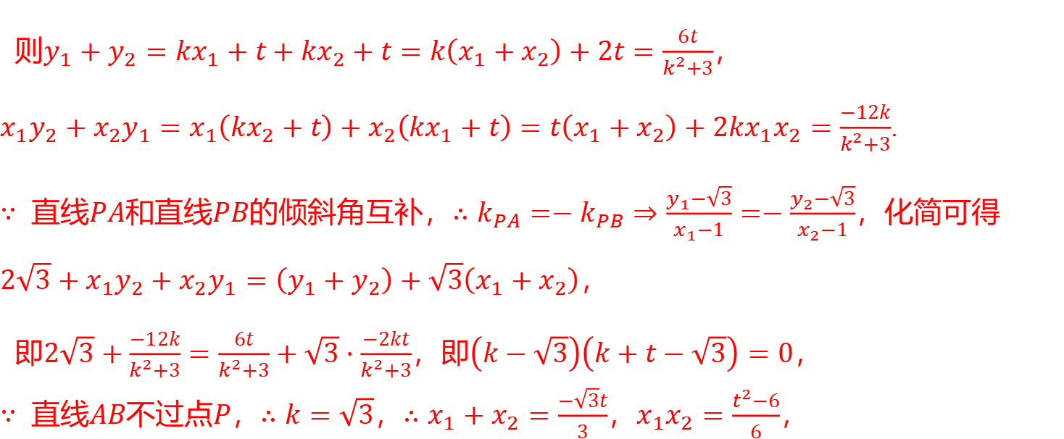
则$y_{1}+y_{2}=kx_{1}+t+kx_{2}+t=k\left(x_{1}+x_{2}\right)+2t=\frac{6t}{k^{2}+3}$ ，
$x_{1}y_{2}+x_{2}y_{1}=x_{1}\left(kx_{2}+t\right)+x_{2}\left(kx_{1}+t\right)=t\left(x_{1}+x_{2}\right)+2kx_{1}x_{2}=\frac{−12k}{k^{2}+3}$ .
$∵$ 直线$PA$和直线$PB$的倾斜角互补，$\left.∴k_{PA}=−k_{PB}⇒\frac{y_{1}−\sqrt{3}}{x_{1}−1}=−\frac{y_{2}−\sqrt{3}}{x_{2}−1}\right.$ ，化简可得
$2\sqrt{3}+x_{1}y_{2}+x_{2}y_{1}=\left(y_{1}+y_{2}\right)+\sqrt{3}\left(x_{1}+x_{2}\right)$ ，
即$2\sqrt{3}+\frac{−12k}{k^{2}+3}=\frac{6t}{k^{2}+3}+\sqrt{3}⋅\frac{−2kt}{k^{2}+3}$，即$\left(k−\sqrt{3}\right)\left(k+t−\sqrt{3}\right)=0$ ，
$∵$ 直线$AB$不过点$P$，$∴k=\sqrt{3}$，$∴x_{1}+x_{2}=\frac{−\sqrt{3}t}{3}$，$x_{1}x_{2}=\frac{t^{2}−6}{6}$ ，

Slide 13
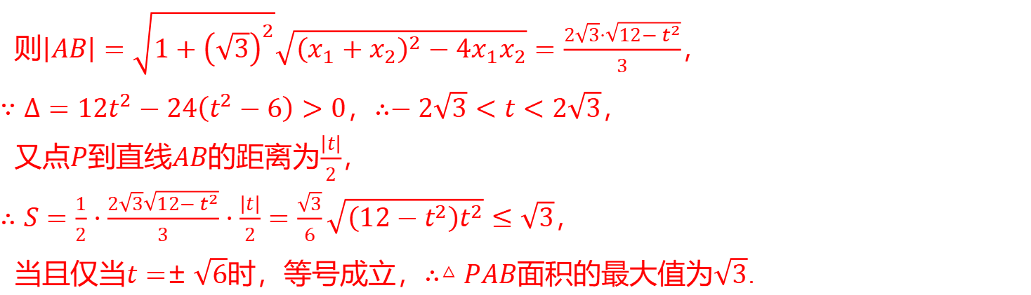
则$\left|AB\right|=\sqrt{1+{\left(\sqrt{3}\right)}^{2}}\sqrt{{\left(x_{1}+x_{2}\right)}^{2}−4x_{1}x_{2}}=\frac{2\sqrt{3}⋅\sqrt{12−t^{2}}}{3}$ ，
$∵Δ=12t^{2}−24\left(t^{2}−6\right)>0$，$∴−2\sqrt{3}<t<2\sqrt{3}$ ，
又点$P$到直线$AB$的距离为$\frac{\left|t\right|}{2}$ ，
$∴S=\frac{1}{2}⋅\frac{2\sqrt{3}\sqrt{12−t^{2}}}{3}⋅\frac{\left|t\right|}{2}=\frac{\sqrt{3}}{6}\sqrt{\left(12−t^{2}\right)t^{2}}≤\sqrt{3}$ ，
当且仅当$t=±\sqrt{6}$时，等号成立，$∴△PAB$面积的最大值为$\sqrt{3}$ .

Slide 14
培优点二 范围问题

Slide 15
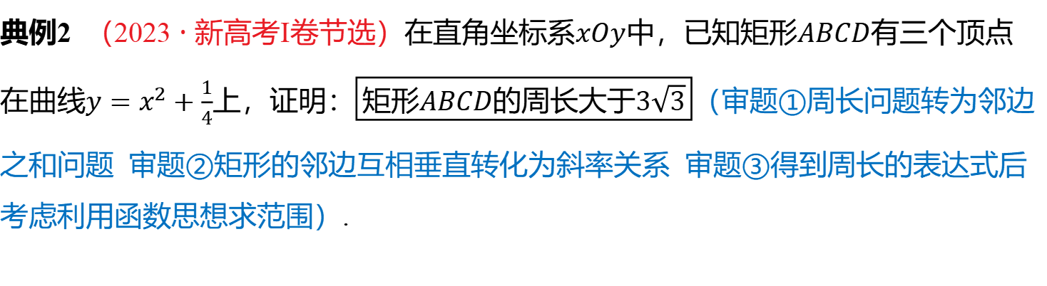
典例2 （2023 · 新高考Ⅰ卷节选）在直角坐标系$xOy$中，已知矩形$ABCD$ 有三个顶点
在曲线$y=x^{2}+\frac{1}{4}$上，证明：$\boxed{\text{矩形}ABCD\text{的周长大于}3\sqrt{3}}$ （审题①周长问题转为邻边
之和问题 审题②矩形的邻边互相垂直转化为斜率关系 审题③得到周长的表达式后
考虑利用函数思想求范围）.

Slide 16
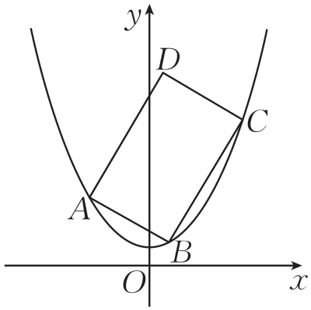
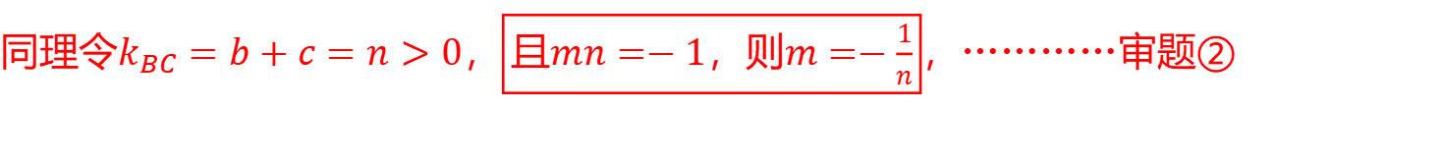
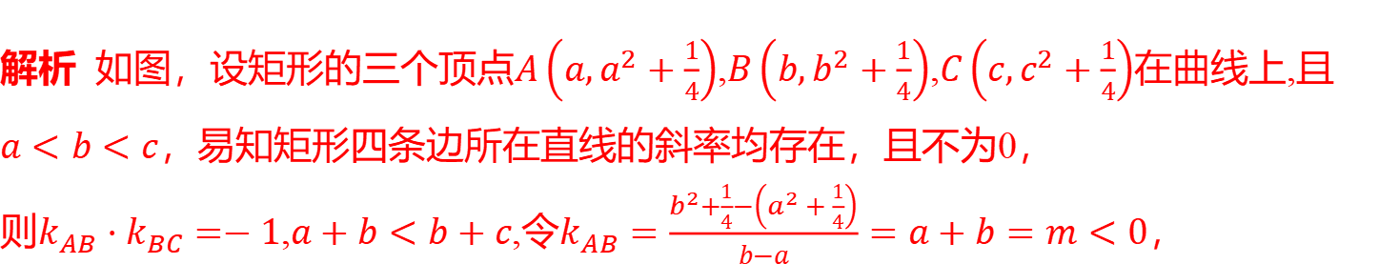
解题观摩
解析 如图，设矩形的三个顶点$A\left(a,a^{2}+\frac{1}{4}\right)$,$B\left(b,b^{2}+\frac{1}{4}\right)$,$C\left(c,c^{2}+\frac{1}{4}\right)$ 在曲线上,且
$a<b<c$ ，易知矩形四条边所在直线的斜率均存在，且不为0，
则$k_{AB}⋅k_{BC}=−1$,$a+b<b+c$,令$k_{AB}=\frac{b^{2}+\frac{1}{4}−\left(a^{2}+\frac{1}{4}\right)}{b−a}=a+b=m<0$ ，
同理令$k_{BC}=b+c=n>0$，$\boxed{\text{且}mn=−1\text{，则}m=−\frac{1}{n}}$ ，…………审题②

Slide 17
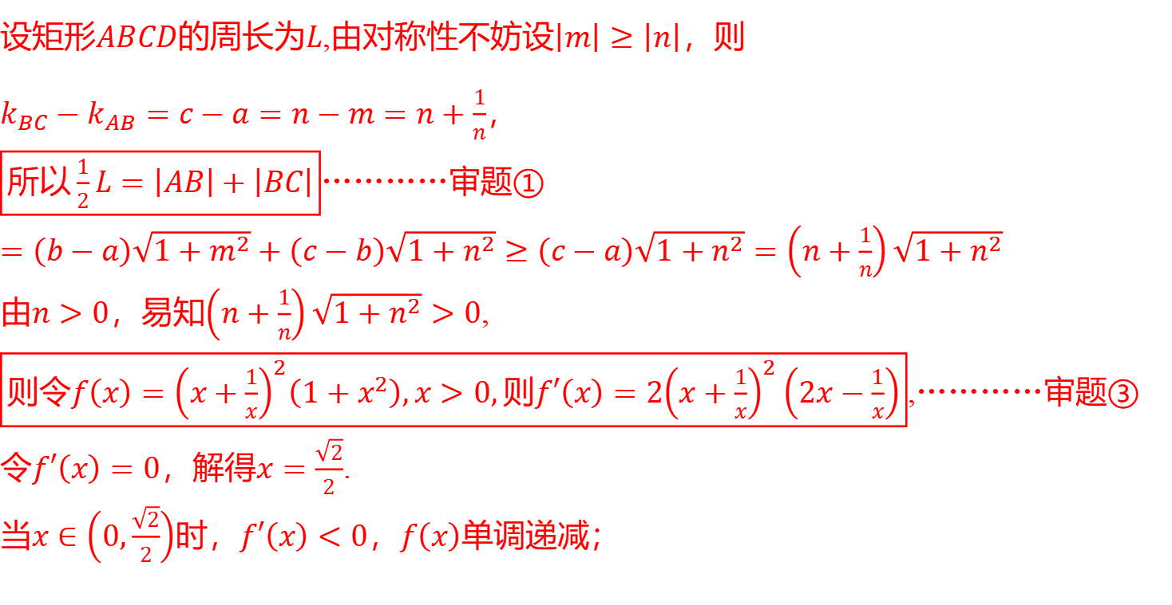
设矩形$ABCD$的周长为$L$,由对称性不妨设$\left|m\right|≥\left|n\right|$ ，则
$k_{BC}−k_{AB}=c−a=n−m=n+\frac{1}{n}$ ，
$\boxed{\text{所以}\frac{1}{2}L=\left|AB\right|+\left|BC\right|}$…………审题$①$
$=\left(b−a\right)\sqrt{1+m^{2}}+\left(c−b\right)\sqrt{1+n^{2}}≥\left(c−a\right)\sqrt{1+n^{2}}=\left(n+\frac{1}{n}\right)\sqrt{1+n^{2}}$
由$n>0$，易知$\left(n+\frac{1}{n}\right)\sqrt{1+n^{2}}>0$ ,
$\boxed{\text{则令}f\left(x\right)={\left(x+\frac{1}{x}\right)}^{2}\left(1+x^{2}\right),x>0,\text{则}f′\left(x\right)=2{\left(x+\frac{1}{x}\right)}^{2}\left(2x−\frac{1}{x}\right)}$ ,…………审题③
令$f′\left(x\right)=0$，解得$x=\frac{\sqrt{2}}{2}$ .
当$x∈\left(0,\frac{\sqrt{2}}{2}\right)$时，$f′\left(x\right)<0$，$f\left(x\right)$ 单调递减；

Slide 18
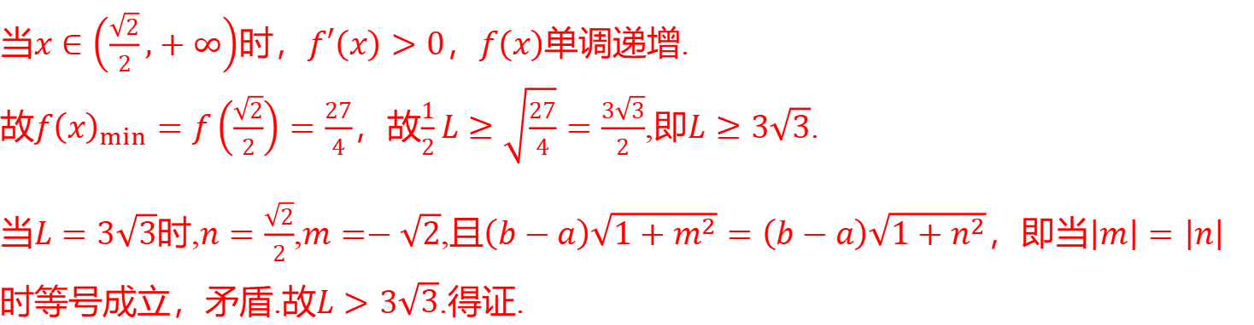
当$x∈\left(\frac{\sqrt{2}}{2},+∞\right)$时，$f′\left(x\right)>0$，$f\left(x\right)$ 单调递增.
故$f{\left(x\right)}_{min}=f\left(\frac{\sqrt{2}}{2}\right)=\frac{27}{4}$，故$\frac{1}{2}L≥\sqrt{\frac{27}{4}}=\frac{3\sqrt{3}}{2}$,即$L≥3\sqrt{3}$ .
当$L=3\sqrt{3}$时,$n=\frac{\sqrt{2}}{2}$,$m=−\sqrt{2}$,且$\left(b−a\right)\sqrt{1+m^{2}}=\left(b−a\right)\sqrt{1+n^{2}}$，即当$\left|m\right|=\left|n\right|$
时等号成立，矛盾.故$L>3\sqrt{3}$ .得证.

Slide 19
圆锥曲线中范围问题的四个解题策略
1. 利用圆锥曲线的几何性质或判别式构造不等关系,从而确定参数的取值范围.
2. 利用已知参数的范围,求新参数的范围,解这类问题的核心是建立两个参数之间
的等量关系.
3. 利用已知或隐含的不等关系建立不等式,从而求出参数的取值范围.
4. 利用求函数的值域的方法将待求量表示为其他变量的函数,求其值域,从而确定
参数的取值范围.

Slide 20
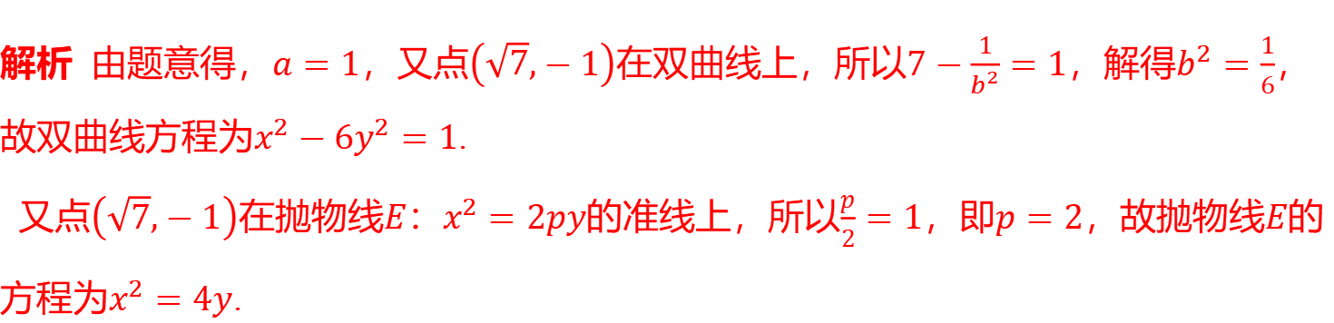
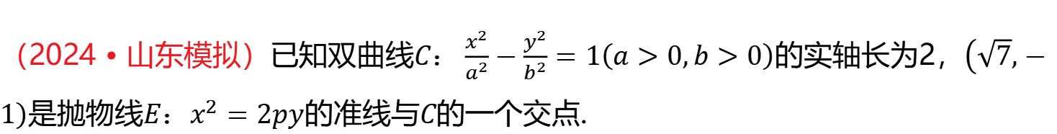
&2& 从求三角形周长范围变到求面积范围
（2024 · 山东模拟）已知双曲线$C\text{：}\frac{x^{2}}{a^{2}}−\frac{y^{2}}{b^{2}}=1\left(a>0,b>0\right)$的实轴长为2，$\left(\sqrt{7},−1\right)$是抛物线$E\text{：}x^{2}=2py$的准线与$C$ 的一个交点.
（1）求双曲线$C$和抛物线$E$ 的方程；
解析 由题意得，$a=1$，又点$\left(\sqrt{7},−1\right)$在双曲线上，所以$7−\frac{1}{b^{2}}=1$，解得$b^{2}=\frac{1}{6}$ ，
故双曲线方程为$x^{2}−6y^{2}=1$ .
又点$\left(\sqrt{7},−1\right)$在抛物线$E\text{：}x^{2}=2py$的准线上，所以$\frac{p}{2}=1$，即$p=2$，故抛物线$E$ 的
方程为$x^{2}=4y$ .

Slide 21
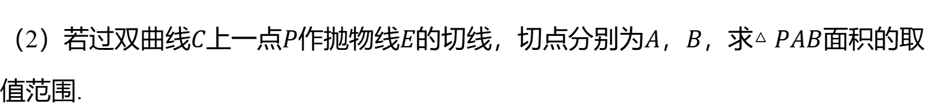
（2）若过双曲线$C$上一点$P$作抛物线$E$的切线，切点分别为$A$，$B$，求$△PAB$ 面积的取值范围.

Slide 22
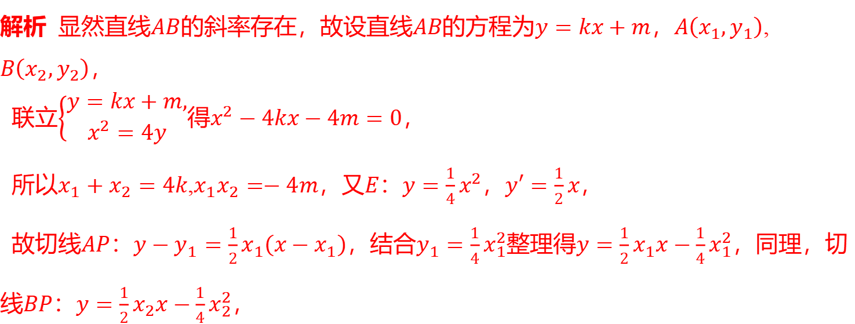
解析 显然直线$AB$的斜率存在，故设直线$AB$的方程为$y=kx+m$，$A\left(x_{1},y_{1}\right)$ ,
$B\left(x_{2},y_{2}\right)$ ，
联立$\left\{\begin{aligned}&y=kx+m, \\ &x^{2}=4y\end{aligned}\right.$得$x^{2}−4kx−4m=0$ ，
所以$x_{1}+x_{2}=4k$,$x_{1}x_{2}=−4m$，又$E\text{：}y=\frac{1}{4}x^{2}$，$y′=\frac{1}{2}x$ ，
故切线$AP\text{：}y−y_{1}=\frac{1}{2}x_{1}\left(x−x_{1}\right)$，结合$y_{1}=\frac{1}{4}x_{1}^{2}$整理得$y=\frac{1}{2}x_{1}x−\frac{1}{4}x_{1}^{2}$ ，同理，切
线$BP\text{：}y=\frac{1}{2}x_{2}x−\frac{1}{4}x_{2}^{2}$ ，

Slide 23
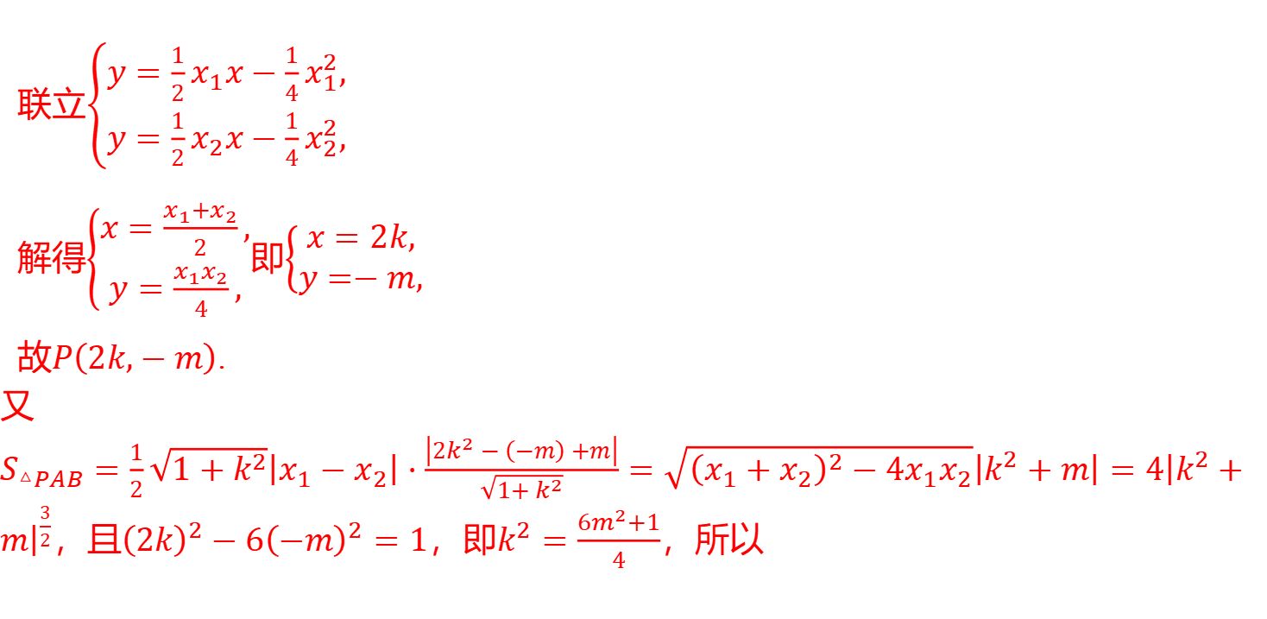
联立$\left\{\begin{aligned}&y=\frac{1}{2}x_{1}x−\frac{1}{4}x_{1}^{2}, \\ &y=\frac{1}{2}x_{2}x−\frac{1}{4}x_{2}^{2},\end{aligned}\right.$
解得$\left\{\begin{aligned}&x=\frac{x_{1}+x_{2}}{2}, \\ &y=\frac{x_{1}x_{2}}{4},\end{aligned}\right.$即$\left\{\begin{aligned}&x=2k, \\ &y=−m,\end{aligned}\right.$
故$P\left(2k,−m\right)$ .
又
$S_{△PAB}=\frac{1}{2}\sqrt{1+k^{2}}\left|x_{1}−x_{2}\right|⋅\frac{\left|2k^{2}−\left(−m\right)+m\right|}{\sqrt{1+k^{2}}}=\sqrt{{\left(x_{1}+x_{2}\right)}^{2}−4x_{1}x_{2}}\left|k^{2}+m\right|=4{\left|k^{2}+m\right|}^{\frac{3}{2}}$，且${\left(2k\right)}^{2}−6{\left(−m\right)}^{2}=1$，即$k^{2}=\frac{6m^{2}+1}{4}$ ，所以

Slide 24
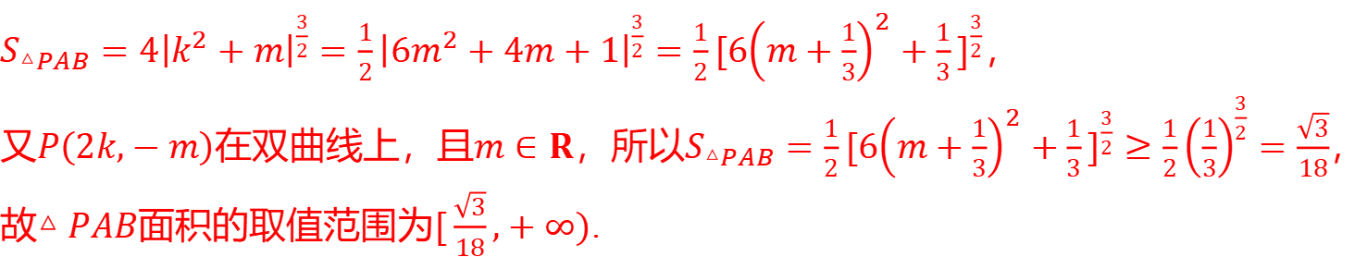
$S_{△PAB}=4{\left|k^{2}+m\right|}^{\frac{3}{2}}=\frac{1}{2}{\left|6m^{2}+4m+1\right|}^{\frac{3}{2}}=\frac{1}{2}[6{\left(m+\frac{1}{3}\right)}^{2}+\frac{1}{3}]^{\frac{3}{2}}$ ，
又$P\left(2k,−m\right)$在双曲线上，且$m∈R$，所以$S_{△PAB}=\frac{1}{2}[6{\left(m+\frac{1}{3}\right)}^{2}+\frac{1}{3}]^{\frac{3}{2}}≥\frac{1}{2}{\left(\frac{1}{3}\right)}^{\frac{3}{2}}=\frac{\sqrt{3}}{18}$ ，
故$△PAB$面积的取值范围为$[\frac{\sqrt{3}}{18},+∞)$ .

